Slide 1
Trabalho Informal Voltado para area de TI
Integrantes do grupo:
. Thiago Guilherme Marques Soares
. Wendell Leonardo Machado Miranda
. Christiano da Silva Barbosa
. Rômulo Davi Silveira Cunha
. Allan Junio de Souza Muniz
. Gabriel Madureira Matos
. Yalle Ramos Ferrari de Magalhães
Professores envolvidos na Matéria:
.Amália Soares Vieira de Vasconcelos
.Leonardo Vilela Cardoso

Slide 2
Introdução
Hoje o profissional da área de TI conta cada vez mais com a liberdade de tempo e liberdade geográfica, tendo isso em vista, muitos desses profissionais tem preferência por desenvolver projetos na modalidade freelancer.
Nosso trabalho consiste em desenvolver um sistema onde podemos intermediar os projetos entre as empresas necessitadas e os profissionais que optam pelo modo de trabalho freelancer.

Slide 3
Proposta de solução
Criação de um sistema, onde intermediamos de maneira simples a contratação dos profissionais informais da área de TI.
Nesse sistema o professional apresenta todas as competências em um Sistema de avaliação, e após, apresentamos todas as opcões de projetos disponíveis de acordo com o perfil do profissional

Slide 4
Nosso diferencial
Para trazer um diferencial aos nossos usuarios, deixaremos inicialmente o Sistema totalmente gratuito, iniciamos diferentemente de outras empresas, com o encaminhamento do profissional até sua integração no projeto. Outro diferencial seria própria plataforma realizar o tramite financeiro, evitando frustrações do usuário com problemas relacionados ao não cumprimento do contrato.

Slide 5
Entrevistas Qualitativas
Nas entrevistas realizadas, entendemos as principais dificuldades dos profissionais que já prestaram algum tipo de serviço nessa modalidade, e também, os receios de profissionais que atuam CLT e PJ em relação aos trabalhos informais.
Alguns dos principais pontos levantados pelos entrevistados:
Insegurança sobre pagamento
facilidade de integração na plataforma
Flexibilidade de horário
Garantia de entrega do trabalho proposto (por parte da empresa contratante)

Slide 6
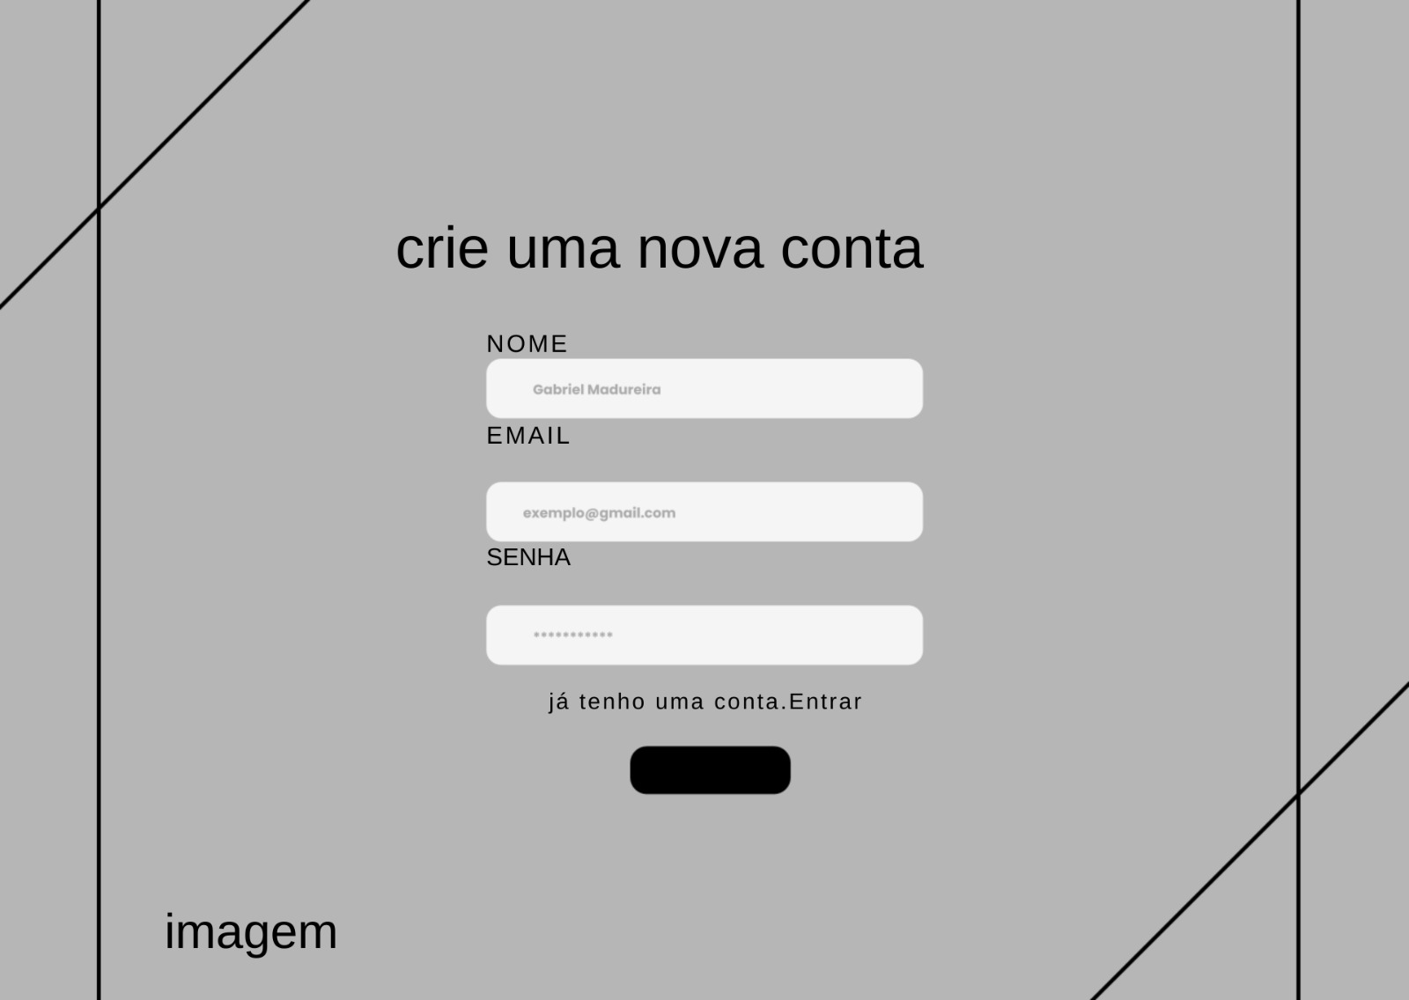
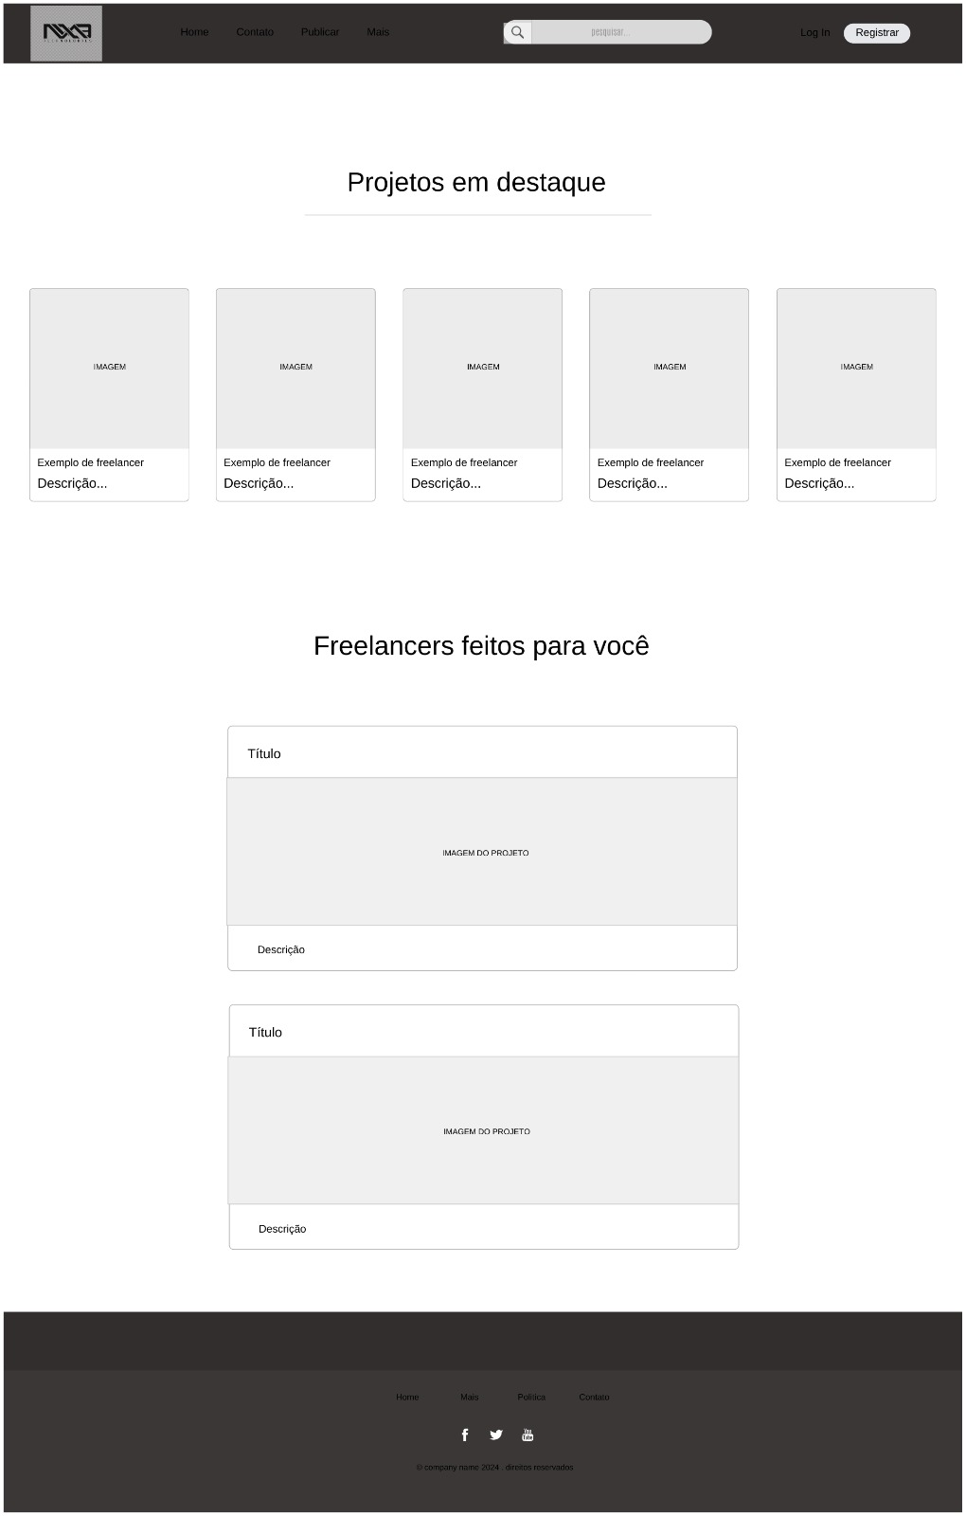
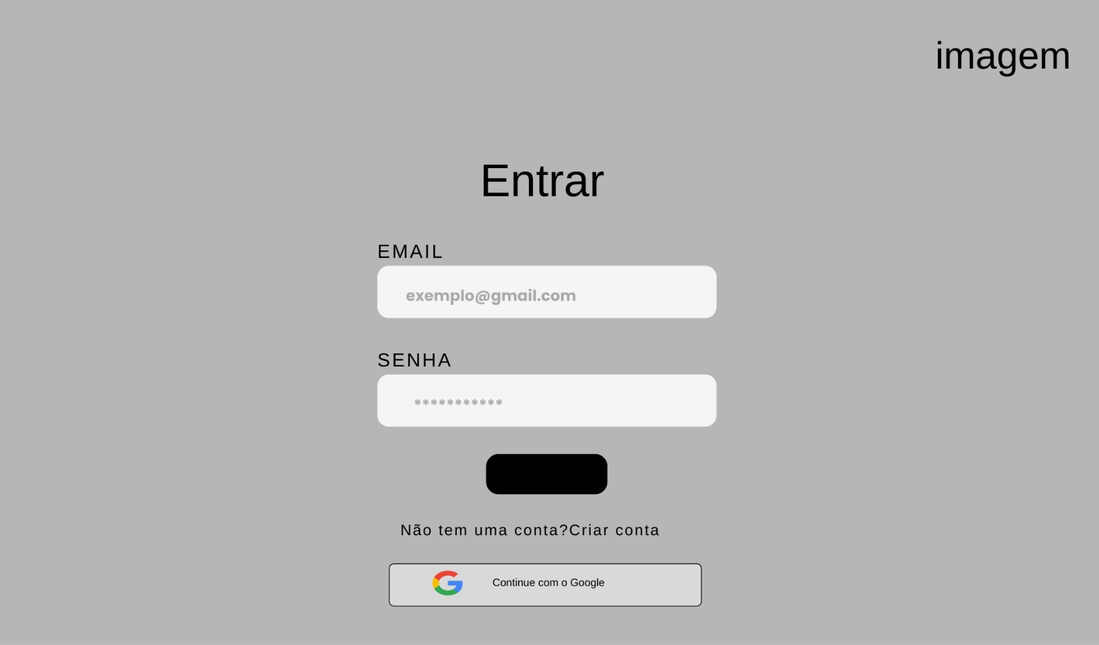
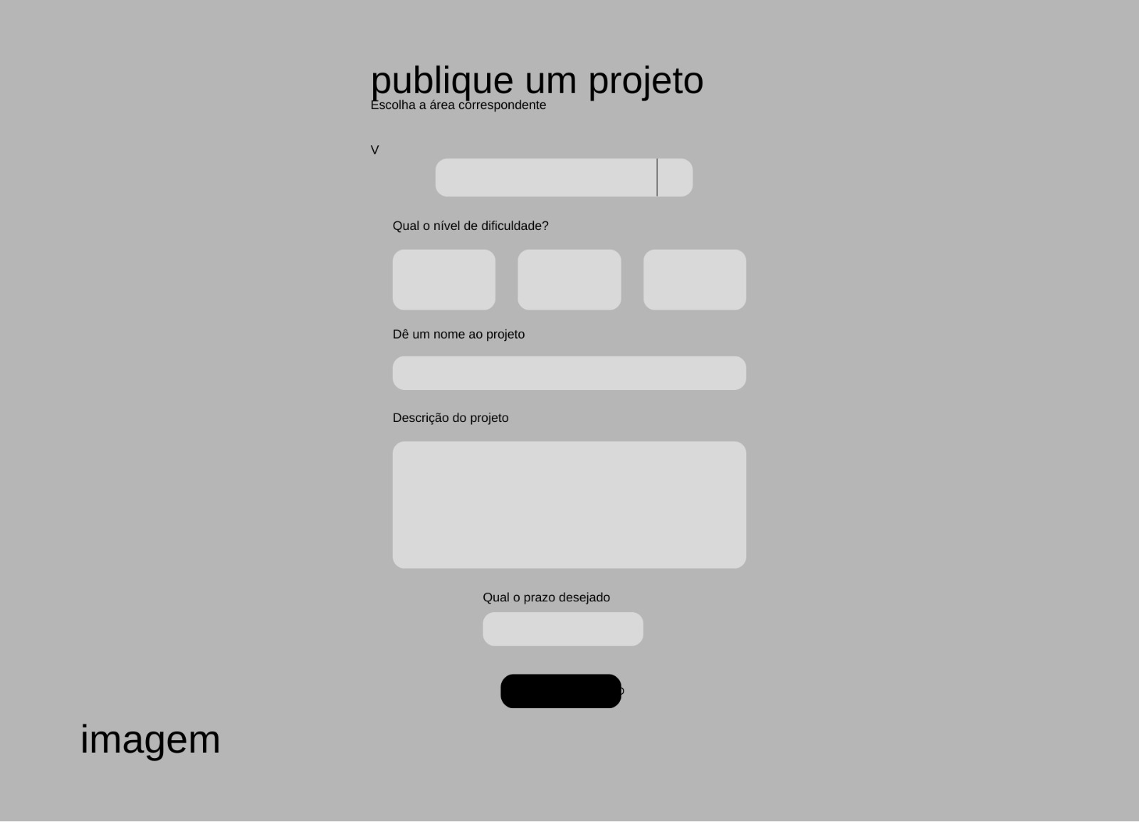
Wireframes

Slide 7
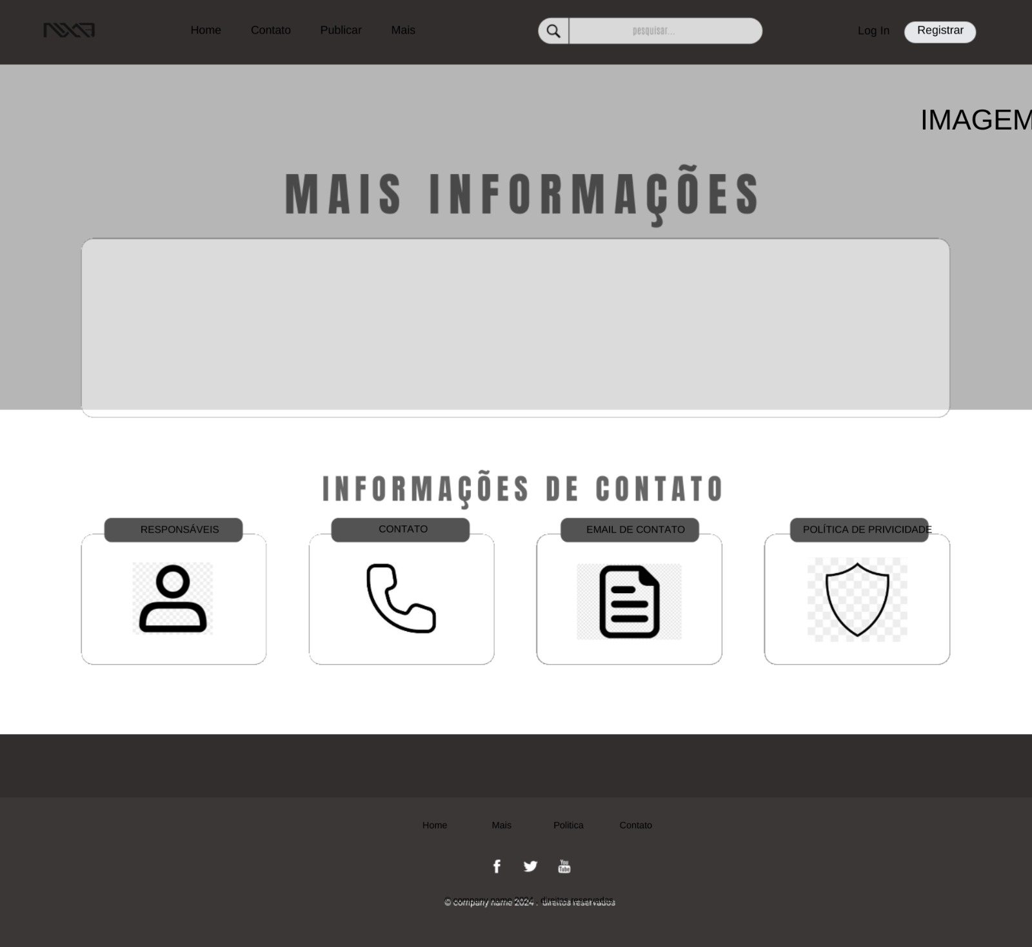
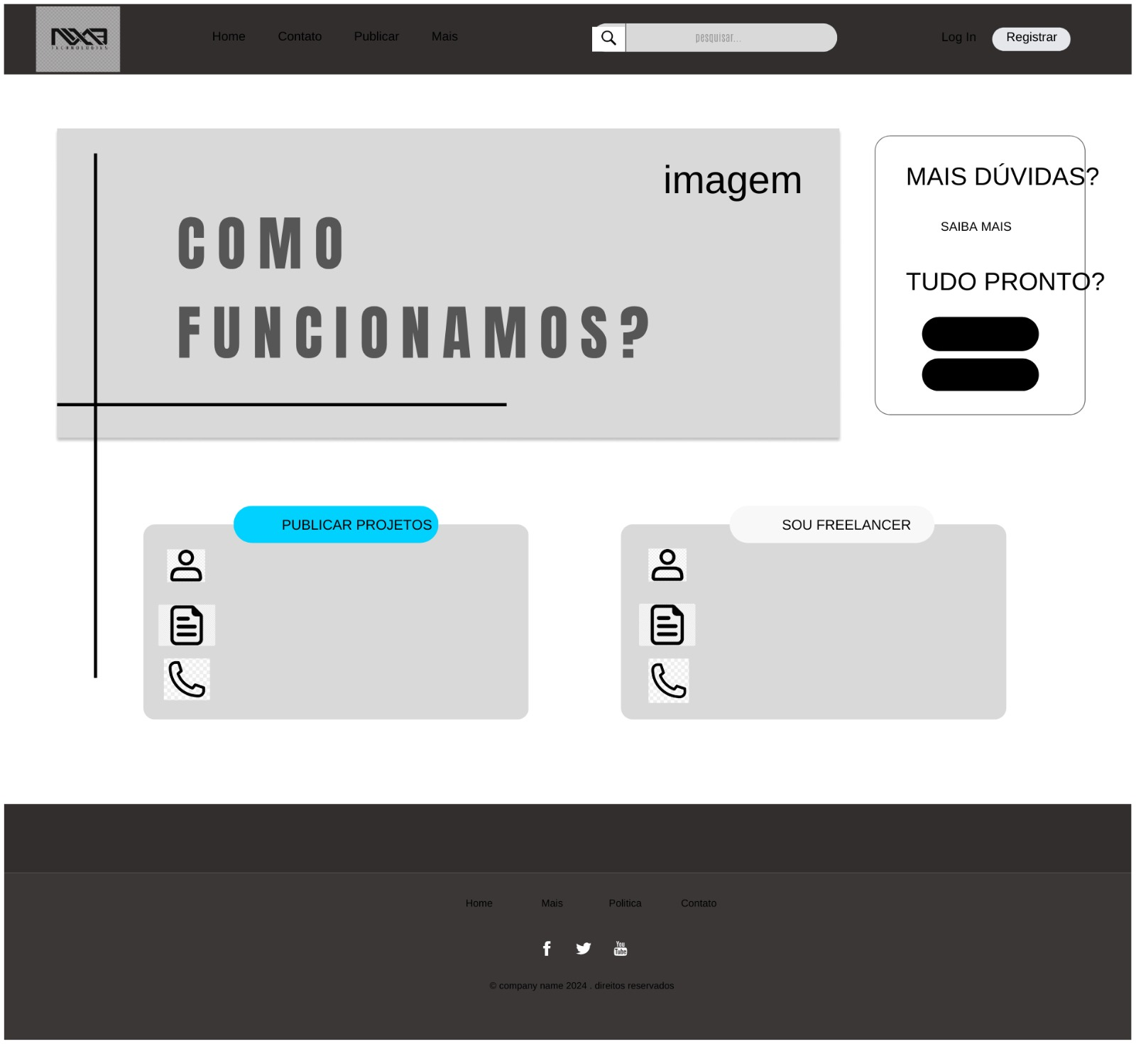
Wireframes

Slide 8
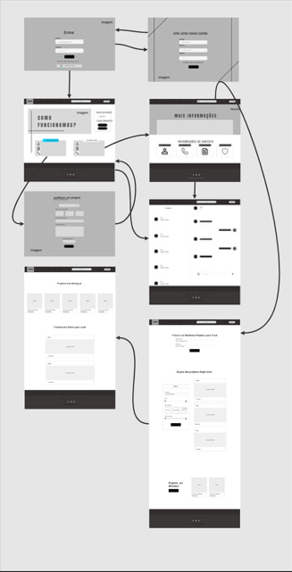
User Flow

Slide 9
Requisitos do projeto
REQUISITOS NÃO FUNCIONAIS:
RNF-001 - O site deve ser responsivo e se adequar corretamente a dispositivos móveis
RNF-002 - O site deve ser compatível com os princípais navegadores do mercado
RNF-003 - O site deve ser intuitivo e fácil de se utilizar

Slide 10
Metodologia
PRINCIPAIS FERRAMENTAS UTILIZADAS PARA DESENVOLVIMENTO DA PRIMEIRA SPRINT
Como framework utilizamos: Scrum
Gestão do projeto e divisão de tarefas: Trello
Versionamento e documentação: GitHub e Google docs

Slide 11
Divulgação e marketing
Como método de divulgação e marketing do nosso sistema, começaremos nas principais redes sociais:
INSTAGRAM
X
FACEBOOK
GRUPOS DE WHATSAPP
Além da divulgação nas principais redes, serão criadas comunidades dentro delas. Assim conseguimos aumentar a credibilidade do nosso projeto e receber feedbacks com mais constancia dos usuários.

Slide 12
Conclusão da Sprint
Durante a Sprint conseguimos ter uma visão clara do projeto em geral, isso se deu principalmente devido às:
Reuniões semanais do grupo
Entrevistas qualitativas
Personas e mapa de empatia
wireframes
user flow

